Slide 1

08. CSS 박스 모델
08-1
CSS와 박스 모델
08-2
테두리 관련 속성들
08-3
여백을 조절하는 속성들

Slide 2
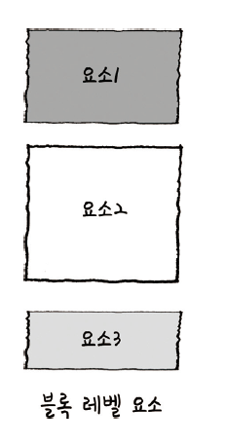
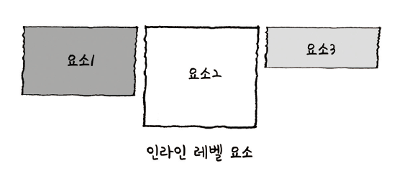
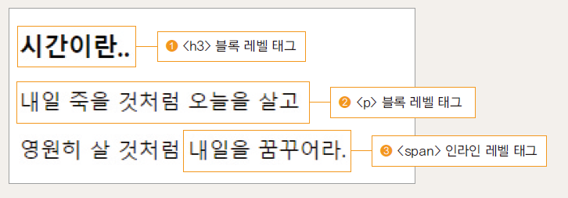
CSS와 박스 모델
P294-295
블록 레벨 요소
인라인 레벨 요소
요소를 삽입했을 때 혼자 한 줄을 차지하는 요소
요소의 너비가 100% 예) <div>, <p> 등
줄을 차지하지 않는 요소
화면에 표시되는 콘텐츠만큼만 영역을 차지하고 나머지 공간에는 다른 요소가 올 수 있음 예) <img>, <strong> 등
<h3>시간이란..</h3>
<p>내일 죽을 것처럼 오늘을 살고</p>
<p>영원히 살 것처럼 <span>내일을 꿈꾸어라.</span></p>

Slide 3
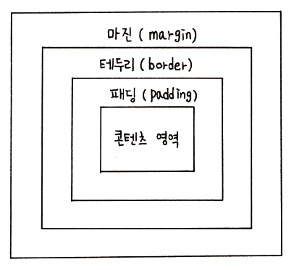
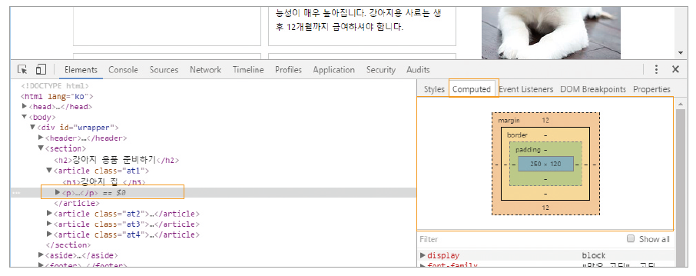
CSS와 박스 모델
P296
박스 모델
실제 콘텐츠 영역, 패딩(padding), 박스의 테두리(border), 그리고 마진(margin) 등의 요소로 구성됨.
개발자 도구 창에서 박스 모델 확인 가능

Slide 4
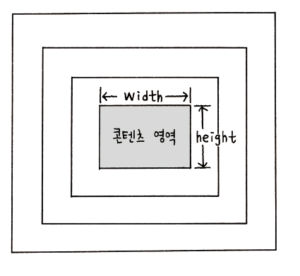

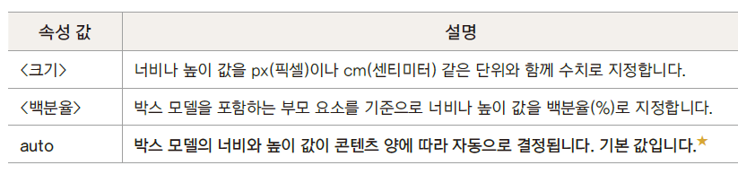
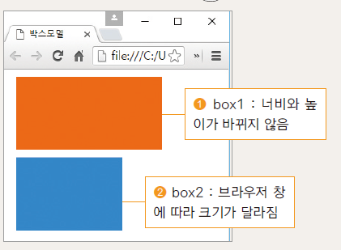
CSS와 박스 모델
P297-298
width, height 속성
<style>
.box1{
width:400px; /* 고정 너비 */
height:100px; /* 높이 */
background:#ff6a00; /* 배경색 */
}
.box2{
width:50%; /* 가변 너비 - 브라우저 창 너비의 50% */
height:100px; /* 높이 */
background:#0094ff; /* 배경색 */
}
div {
margin:10px; /* div 간의 여백 */
}
</style>
실제 콘텐츠 영역의 크기 지정
실제 콘텐츠 너비 계산하기

Slide 5
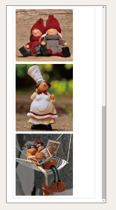
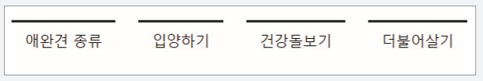
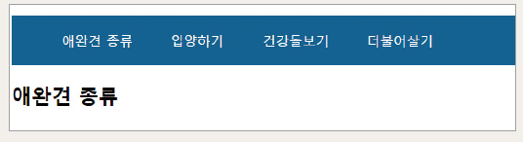
CSS와 박스 모델
P300-302
display 속성
블록 레벨 요소를 인라인 레벨 요소로 바꾸거나 인라인 레벨 요소를 블록 레벨 요소로 바꿈
1) display:block
해당 요소를 블록 레벨로 지정
2) display:inline
블록 레벨 요소를 인라인 레벨로 지정
3) display:inline-block
요소를 인라인 레벨로 배치하면서 내용에는 블록 레벨 속성을 지정
<style>
#block img {
display:block;
margin:10px;
}
</style>
<style>
nav ul li {
display: inline;
}
</style>
<style>
nav ul li {
display: inline-block;
margin: 20px;
}
</style>

Slide 6
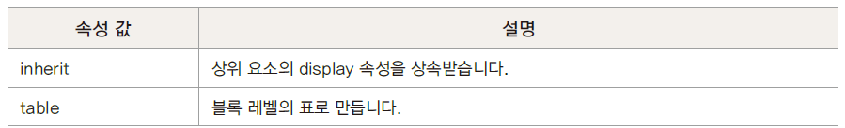
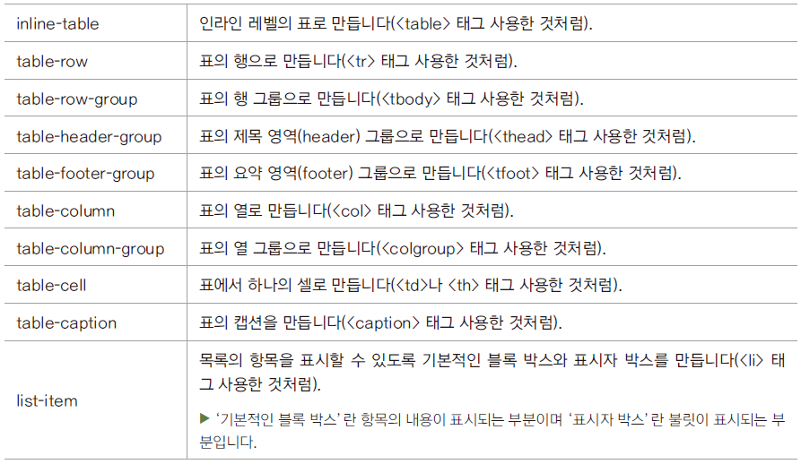
CSS와 박스 모델
P302-303
display 속성
4) display:none
해당 요소를 화면에 표시하지 않음
화면에서 공간도 차지하지 않음
5) 기타 display 속성 값

Slide 7

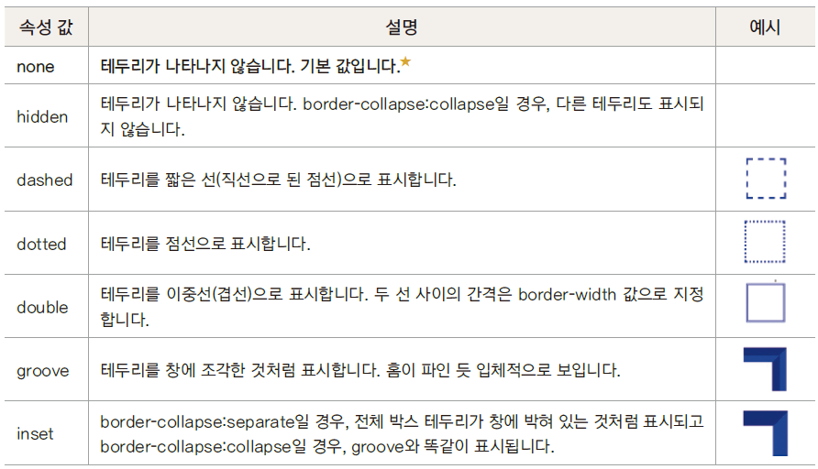

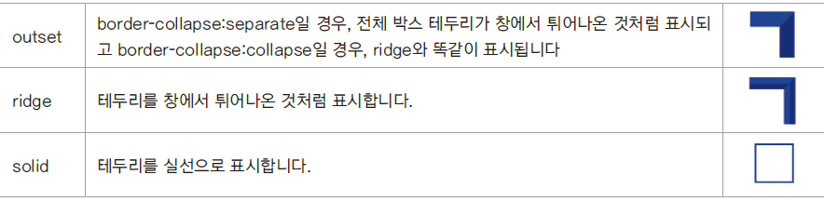
테두리 관련 속성들
P304-305
border-style 속성
기본 값이 none → 화면에 테두리 표시안됨
테두리를 그리기 위해서는 맨 먼저 테두리 스타일부터 지정
<style>
.box1 { border-style:solid; } /* 실선 */
.box2 { border-style:dotted; } /* 점선 */
.box3 { border-style:dashed; } /* 선으로 된 점선 */
</style>

Slide 8
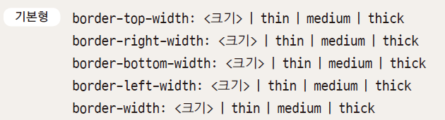
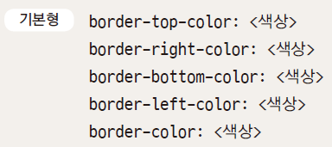




테두리 관련 속성들
P306-307
border-width 속성
border-color 속성
테두리 두께 지정
테두리 색상 지정
border-width 속성 값이
1) 1개라면 : 네 방향에 모두 같은 두께
2) 2개라면 : 위아래, 좌우 묶어서
3) 4개라면 : top → right → bottom → left
<style>
div {
……
border-style:dashed; /* 테두리 스타일 - 선으로 된 점선 */
border-width:2px; /* 테두리 굵기 - 2px */
}
.box1 { border-color:red;} /* 색상 - 빨강 */
.box2 { border-color:blue; } /* 색상 - 파랑 */
</style>

Slide 9
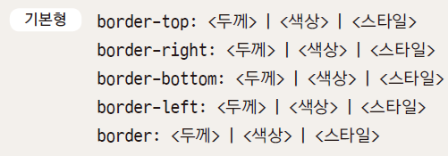
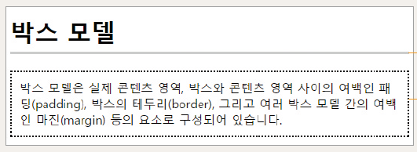
테두리 관련 속성들
P308
border 속성
<style>
h1 {
padding-bottom: 5px;
border-bottom: 3px solid #ccc; /* 아랫 부분 - 3px짜리 회색 실선*/
}
p {
padding: 10px;
border: 2px dotted black; /* 모든 방향 - 3px짜리 검정 점선 */
}
</style>
<h1>박스 모델</h1>
<p>박스 모델은 실제 콘텐츠 영역 …… 있습니다. </p>
테두리 스타일과 두께, 색상 등을 묶어 표기
순서는 상관없음

Slide 10
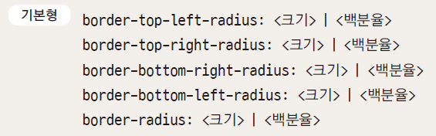
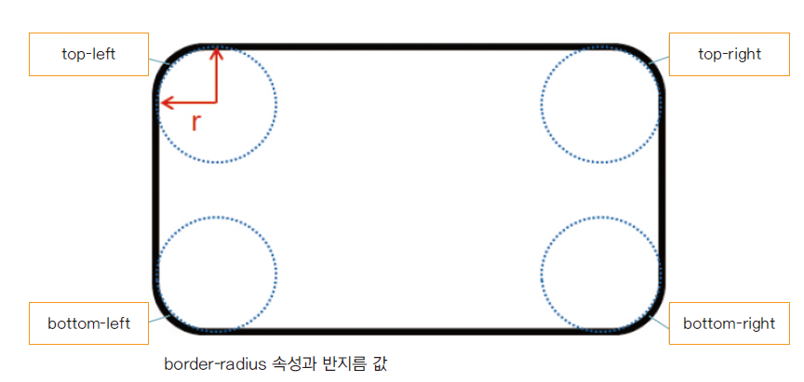
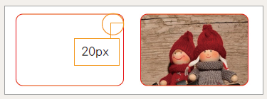
테두리 관련 속성들
P309-310
border-radius 속성
박스 모서리 부분을 둥글게 처리
<style>
.round {
border:2px solid red; /* 2px짜리 빨강 실선 */
border-radius:20px; /* 모서리 20px 만큼 라운딩 */
}
#bg {
background:url(images/pic1.jpg) no-repeat; /* 배경 이미지 */
background-size:cover; /* 영역을 다 채우게*/
}
</style>

Slide 11
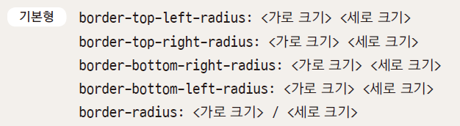
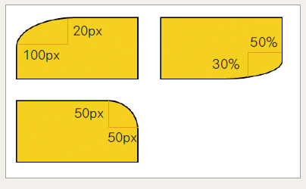
테두리 관련 속성들
P311
border-radius 속성
가로 반지름 크기와 세로 반지름 크기를 함께 지정
<style>
.round1 { border-top-left-radius:100px 50px; } /* 왼쪽 위 라운딩 */
.round2 { border-bottom-right-radius:50% 30%; }
.round3 { border-top-right-radius:50px;}
</style>

Slide 12
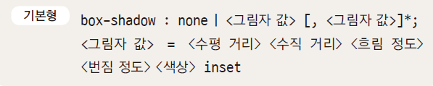
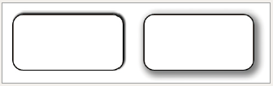
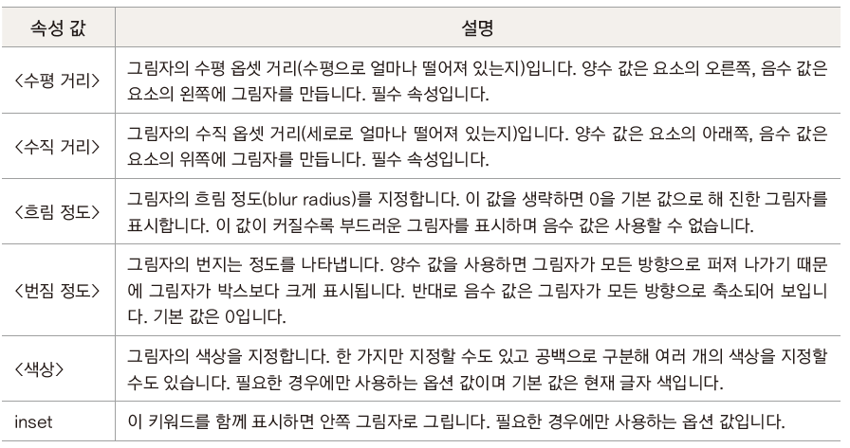
테두리 관련 속성들
P313
box-shdow 속성
<style>
.box1{ box-shadow:2px -2px 5px 0px black;}
.box2{ box-shadow:5px 5px 15px 5px gray;}
</style>
선택한 요소에 그림자 효과 내기
수평 거리와 수직 거리는 필수, 기타 속성 값은 옵션.

Slide 13
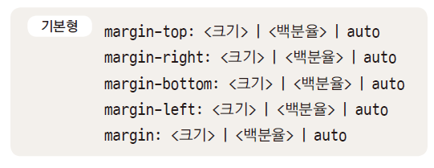
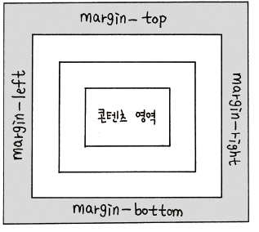
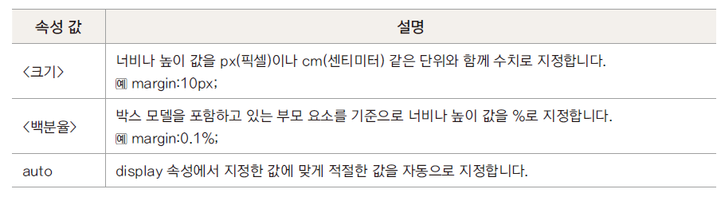
여백을 조절하는 속성들
P315
margin 속성
margin 속성 값이 1개라면 → 네 방향 모두에 같은 값 적용
margin 속성 값이 2개라면 → 첫번째 값은 위아래, 두번째 값은 좌우 마진 값
margin 속성 값이 3개라면 → 빠진 값은 마주 보는 방향의 속성 값 사용
margin 속성 값이 4개라면 → top, right, bottom, left 순으로 적용
현재 요소 주변의 여백
마진을 이용하면 요소와 요소 간의 간격 조절 가능

Slide 14
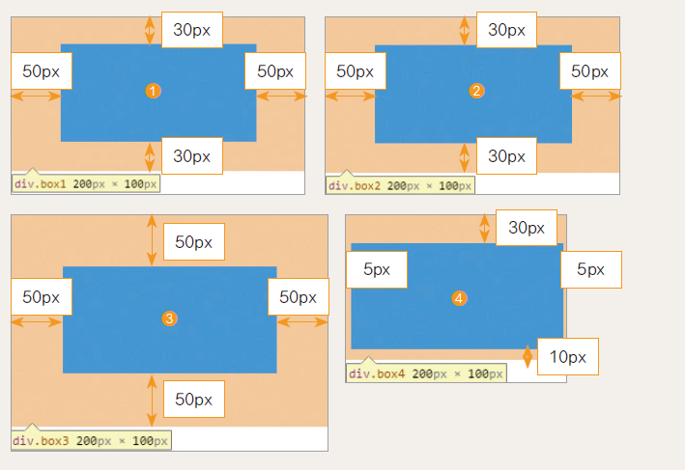
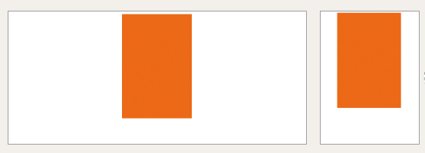
여백을 조절하는 속성들
P317-318
margin 속성
<style>
.box {
width:200px; /* 너비 */
height:300px; /* 높이 */
background:#ff6a00; /* 배경색 */
margin:0 auto; /* 마진 - 0 auto 0 auto */
}
</style>
<style>
.box1 { margin:30px 50px 30px 50px;}
.box2 { margin:30px 50px;}
.box3 { margin:50px;}
.box4 { margin:30px 5px 10px; }
</style>

Slide 15
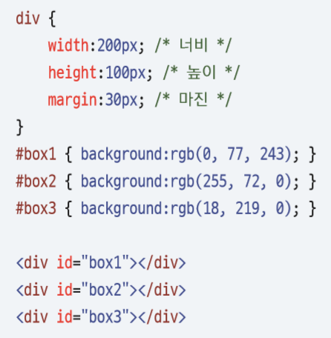
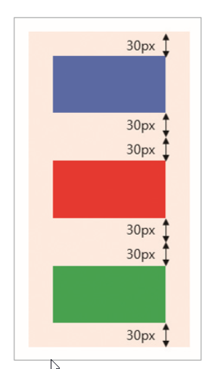
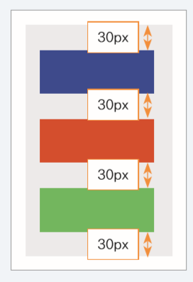
여백을 조절하는 속성들
P319
마진 중첩 현상
요소를 세로로 배치할 경우, 마진과 마진이 만날 때 마진 값이 큰 쪽으로 겹쳐지는 것
요소를 가로로 배치할 경우에는 상관없음
예상하는 모습
실제 결과 화면

Slide 16
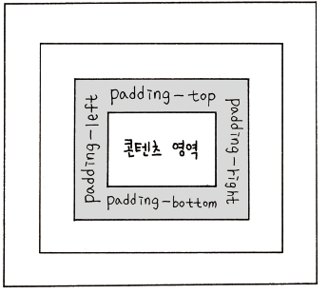
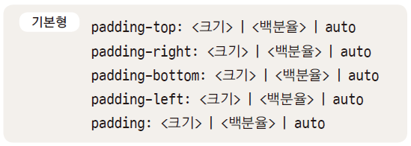
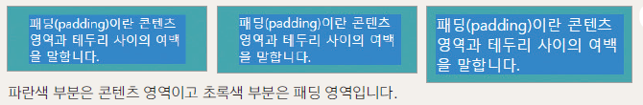
여백을 조절하는 속성들
P320-321
padding 속성
<style>
div {
width:200px; /* 너비 */
height:auto; /* 높이 */
background:#0094ff; /* 배경색 */
display:inline-block; /* 가로로 배치 */
margin:15px; /* 마진 - 15px 15px 15px 15px */
color:white; /* 글자색 */
}
.box1 { padding:10px 30px 10px 30px;}
.box2 { padding:10px 30px;}
.box3 { padding:10px;}
</style>
콘텐츠 영역과 테두리 사이의 여백(테두리 안쪽 여백)

Slide 17
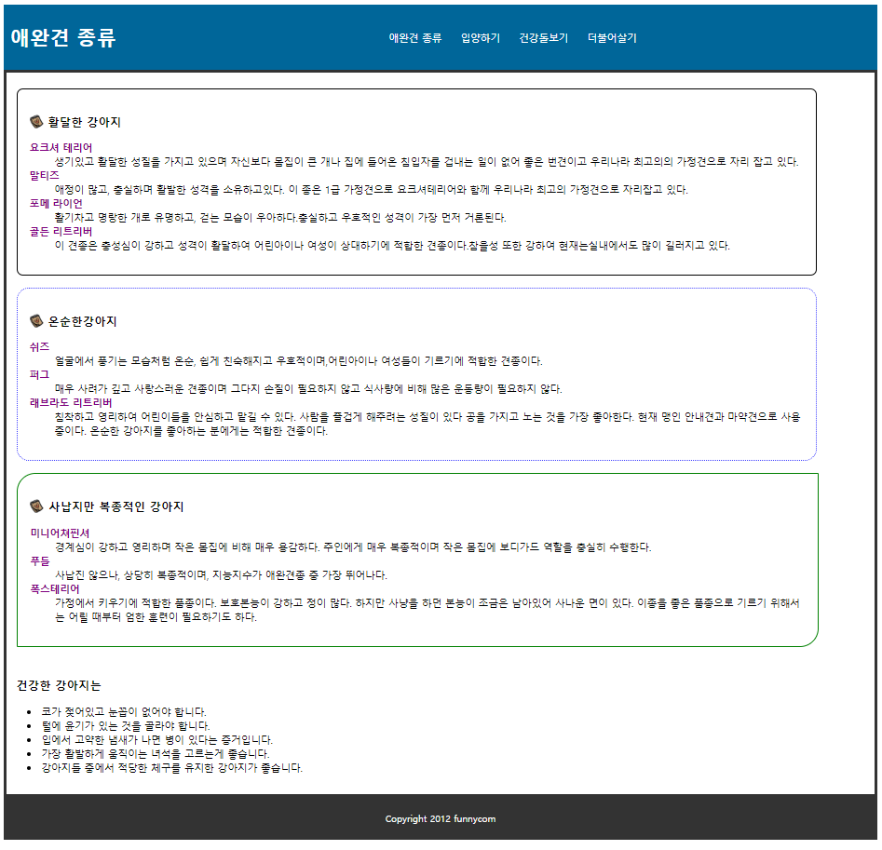
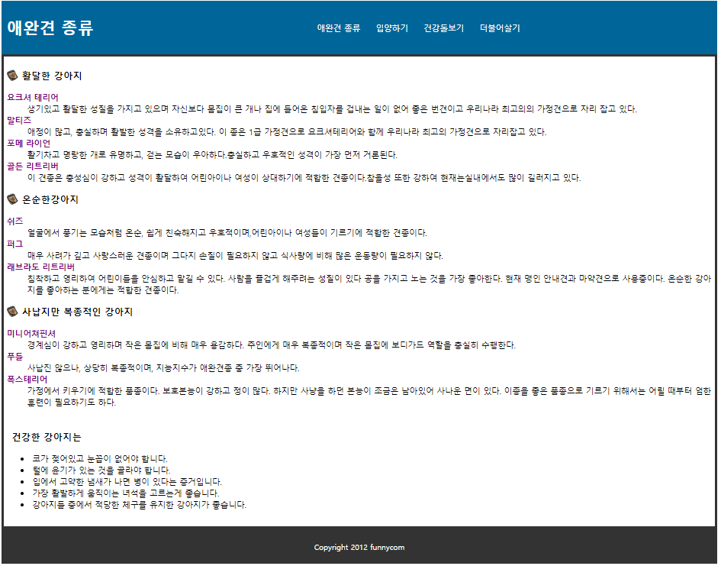
[실습] 박스 모델로 콘텐츠 정리하기
P324

